Slide 1
XÂY DỰNG WEBSITE BÁN HÀNG ĐIỆN TỬ
TRƯỜNG ĐẠI HỌC CẦN THƠ
KHOA CÔNG NGHỆ THÔNG TIN VÀ TRUYỀN THÔNG
Sinh viên thực hiện:
Nguyễn Thị Mỹ Tiên
MSSV:B1809524
Khóa: 44
Giảng viên hướng dẫn:
Ths Lê Hoàng Thảo

Slide 2
Nội dung báo cáo
Đặt vấn đề
Mục tiêu đề tài
Công nghệ sử dụng
Thiết kế & cài đặt
Kết quả & hướng phát triển
ĐẶT VẤN ĐỀ
MỤC TIÊU ĐỀ TÀI
CÔNG NGHỆ SỬ DỤNG
THIẾT KẾ VÀ CÀI ĐẶT CHỨC NĂNG
KẾT QUẢ ĐẠT ĐƯỢC VÀ HƯỚNG PHÁT TRIỂN

Slide 3
Đặt vấn đề
Đặt vấn đề
Mục tiêu đề tài
Công nghệ sử dụng
Thiết kế & cài đặt
Kết quả & hướng phát triển
Nhu cầu của sử dụng hàng điện tử ngày càng nhiều.
Việc mua hàng truyền thống.
Khó khăn cho việc theo dõi tình trạng đơn hàng
Nhanh chóng
Phần mềm bán hàng điện tử trực tuyến
Nhiều mặt hàng ➔
Thuận tiện cho việc theo dõi đơn hàng

Slide 4
Xây dựng website bán hàng điện tử với các tính năng cho khách hàng như sau:
Mục tiêu đề tài
Đặt vấn đề
Mục tiêu đề tài
Công nghệ sử dụng
Thiết kế & cài đặt
Kết quả & hướng phát triển
Tìm kiếm sản phẩm theo tên, loại và thương hiệu
Xem chi tiết sản phẩm
Quản lý giỏ hàng
Đặt hàng
Xem lịch sử đặt hàng
Hủy đơn
Đăng nhập và đăng ký

Slide 5




Công nghệ sử dụng
Đặt vấn đề
Mục tiêu đề tài
Công nghệ sử dụng
Thiết kế & cài đặt
Kết quả & hướng phát triển

Slide 6
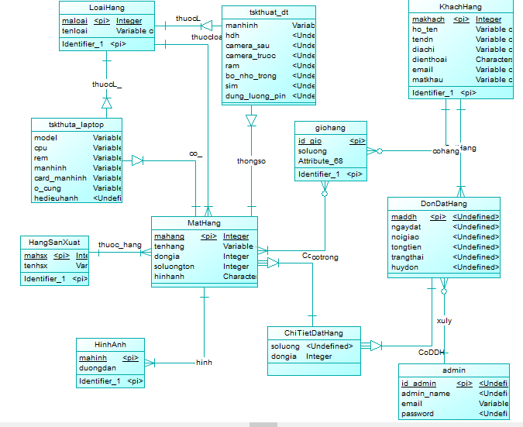
Mô hình dữ liệu mức quan niệm (CDM)
Thiết kế và cài đặt chức năng
Đặt vấn đề
Mục tiêu đề tài
Công nghệ sử dụng
Thiết kế & cài đặt
Kết quả & hướng phát triển

Slide 7
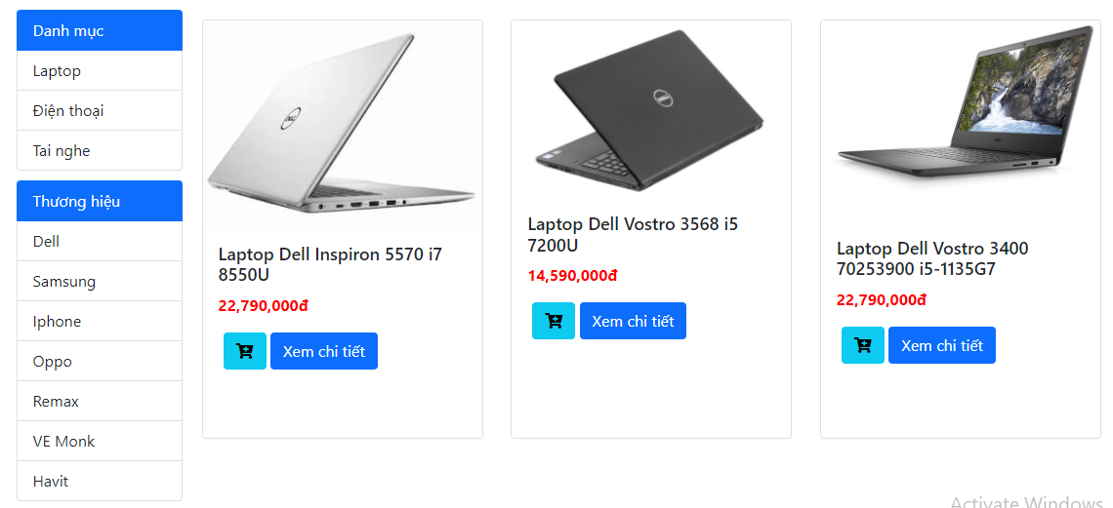
Thiết kế và cài đặt chức năng
Đặt vấn đề
Mục tiêu đề tài
Công nghệ sử dụng
Thiết kế & cài đặt
Kết quả & hướng phát triển
Chức năng tìm kiếm danh mục sản phẩm
Mục tiêu: Tìm kiếm được loại sản phẩm mà khách hàng mong muốn

Slide 8
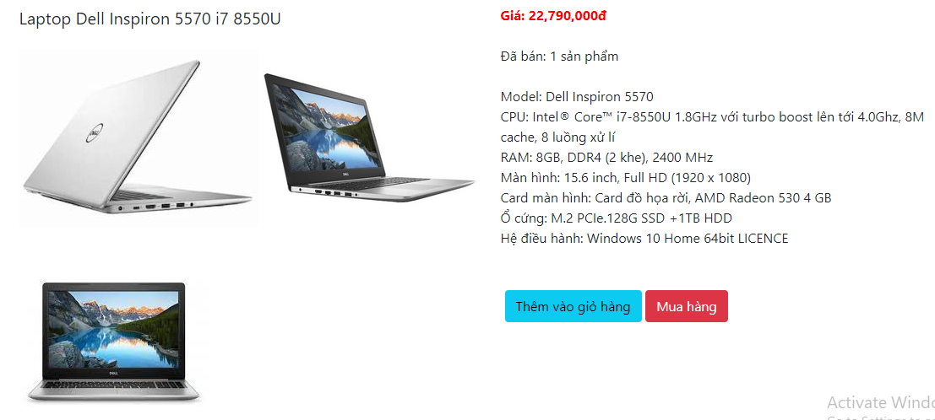
Thiết kế và cài đặt chức năng
Đặt vấn đề
Mục tiêu đề tài
Công nghệ sử dụng
Thiết kế & cài đặt
Kết quả & hướng phát triển
Chức năng xem chi tiết sản phẩm
Mục tiêu: cung cấp thông tin sản phẩm cho khách hàng

Slide 9
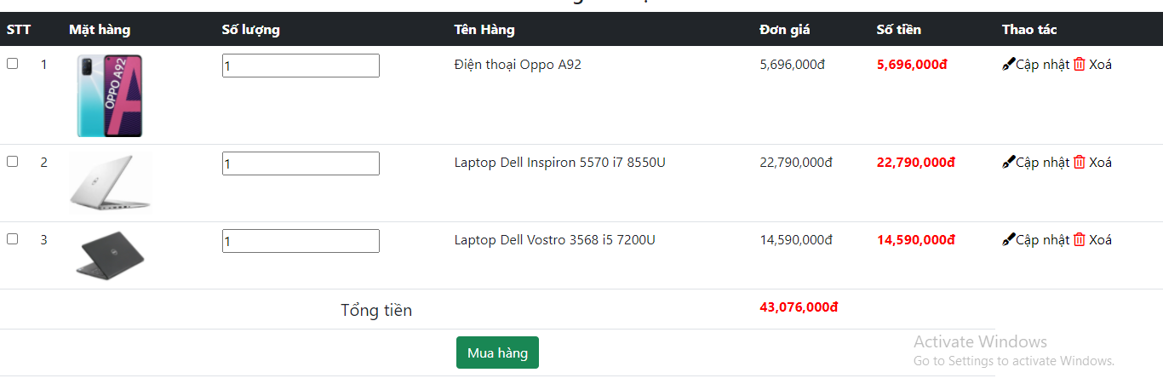
Thiết kế và cài đặt chức năng
Đặt vấn đề
Mục tiêu đề tài
Công nghệ sử dụng
Thiết kế & cài đặt
Kết quả & hướng phát triển
Chức năng thêm quản lý giỏ hàng
Mục tiêu: khách hàng có thể cập nhật và xóa mặt hàng ra khỏi giỏ hàng
Input: mã hàng

Slide 10
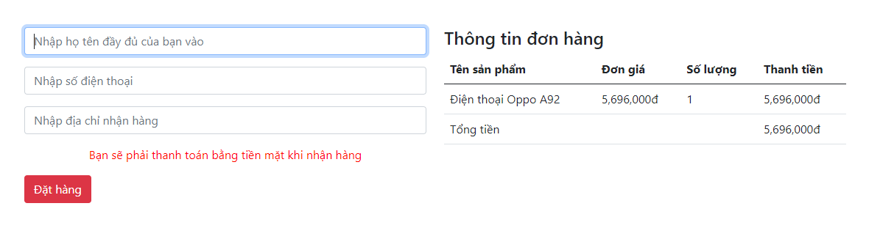
Thiết kế và cài đặt chức năng
Đặt vấn đề
Mục tiêu đề tài
Công nghệ sử dụng
Thiết kế & cài đặt
Kết quả & hướng phát triển
Chức năng đặt hàng
Mục tiêu: khách hàng có thể mua được sản phẩm mình chọn
Input: thông tin cá nhân và địa chỉ nhận hàng của khách

Slide 11
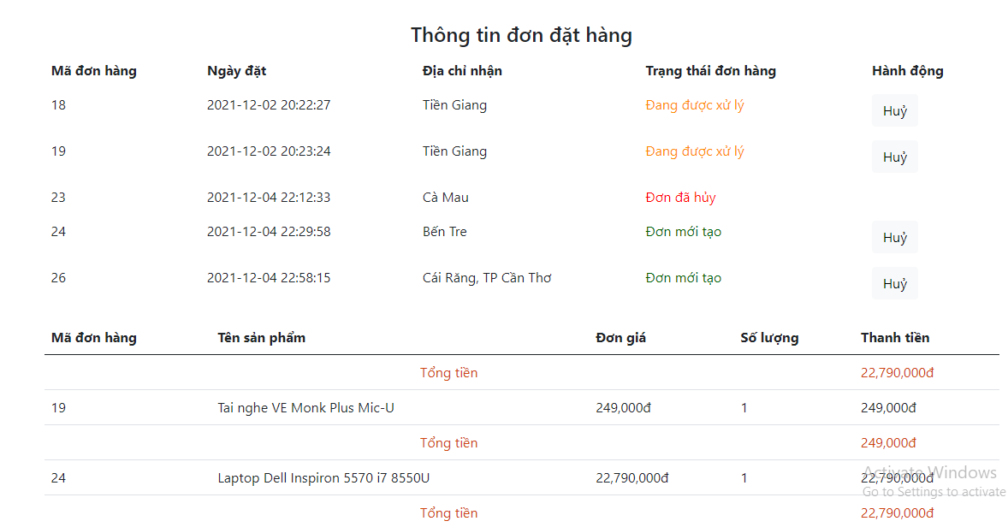
Thiết kế và cài đặt chức năng
Đặt vấn đề
Mục tiêu đề tài
Công nghệ sử dụng
Thiết kế & cài đặt
Kết quả & hướng phát triển
Chức năng xem lại lịch sử đặt hàng
Mục tiêu: để thuận tiện cho khách theo dõi tình trạng của đơn hàng

Slide 12
Thiết kế và cài đặt chức năng
Đặt vấn đề
Mục tiêu đề tài
Công nghệ sử dụng
Thiết kế & cài đặt
Kết quả & hướng phát triển
Chức năng hủy đơn
Mục tiêu: khi khách hàng không muốn mua sản phẩm đó thì khách hàng có bấm hủy

Slide 13
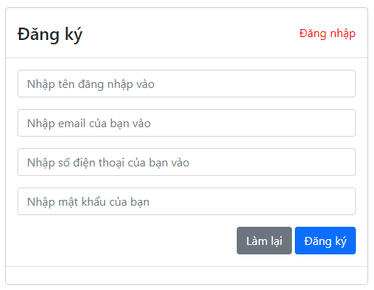
Thiết kế và cài đặt chức năng
Đặt vấn đề
Mục tiêu đề tài
Công nghệ sử dụng
Thiết kế & cài đặt
Kết quả & hướng phát triển
Chức năng đăng ký
Mục tiêu: tạo một tài khoản cho phép khách hàng có thể đăng nhập và sử dụng tính năng của hệ thống.
Input: thông tin khách hàng cùng với tên đăng nhập và mật khẩu

Slide 14
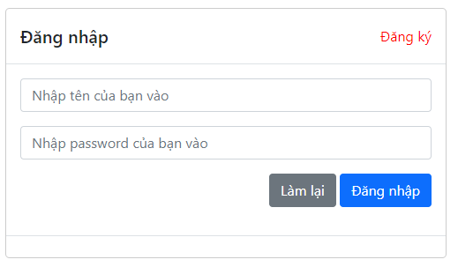
Thiết kế và cài đặt chức năng
Đặt vấn đề
Mục tiêu đề tài
Công nghệ sử dụng
Thiết kế & cài đặt
Kết quả & hướng phát triển
Chức năng đăng nhập
Mục tiêu: có thể sử dụng các tính năng của hệ thống (thêm giỏ hàng,mua hàng…)
Input: tên đăng nhập và mật khẩu

Slide 15
Kết quả đạt được và hướng phát triển
Đặt vấn đề
Mục tiêu đề tài
Công nghệ sử dụng
Thiết kế & cài đặt
Kết quả & hướng phát triển
Kết quả:
Xây dựng được một website bán hàng cơ bản cho phép khách hàng mua hàng online với các tính năng như sau:
Tìm kiếm sản phẩm theo tên, loại và thương hiệu
Xem chi tiết sản phẩm
Quản lý giỏ hàng
Đặt hàng
Xem lịch sử đặt hàng
Hủy đơn
Đăng nhập và đăng ký

Slide 16
Kết quả đạt được và hướng phát triển
Đặt vấn đề
Mục tiêu đề tài
Công nghệ sử dụng
Thiết kế & cài đặt
Kết quả & hướng phát triển
Hướng phát triển
Phát triển website trên quy mô lớn.
Giao diện chưa đẹp mắt.
Tối ưu hóa trên các giao diện người dùng.
Tích hợp các hình thức thanh toán online.
Liên kết tài khoản khách hàng với nhiều mạng xã hội khác nhau.
Phát triển thêm một vài chức năng như so sánh sản phẩm, sản phẩm yêu thích, chat trực tuyến, đánh giá sản phẩm…

Slide 17


